Slide 1
今回の製作物
状況確認アプリ
製作者：鈴木一真

Slide 2
今回のレジュメ
バージョン紹介
製作に至った経緯
製作物の説明
実機説明
今後の展望
今回学んだこと
質疑応答
Notes:
実機説明は説明要素少なめ

Slide 3
バージョン紹介
Visual Studio Code:
GitHub Desktop: Flutter:
Dart:
1.91.0
3.4.1
3.19.6
3.3.4

Slide 4
製作に至った経緯

Slide 5

製作に至った経緯
これから買い物に行って、 迎えに行って、それからetc...
私
Notes:
実際にあった流れに沿って説明
それにあたって皆様に知っておいていただきたい事
まず前提として、我が家では連絡が大事
この日は車で出かけることは伝えていたが詳細を伝えられていなかった
午前10：00頃

Slide 6

製作に至った経緯
1つずつ報告
するのは大変
相手の状況もわからない
報告はしておきたい
私
Notes:
報告をしておかないと、運転中に電話が来てしまったり、心配をかけてしまうこともあると考えました。
しかし、一つ一つ報告をしていては時間もかかってしまう。
また、加増野状況がわからない以上、むやみやたらにメッセージを送るのも気が引ける。

Slide 7

製作に至った経緯
今の状態を書いておけるアプリがあれば
解決するのでは！！
私
Notes:
そう思い、今回の「状況報告アプリ」を制作しました。

Slide 8
製作物の説明

Slide 9
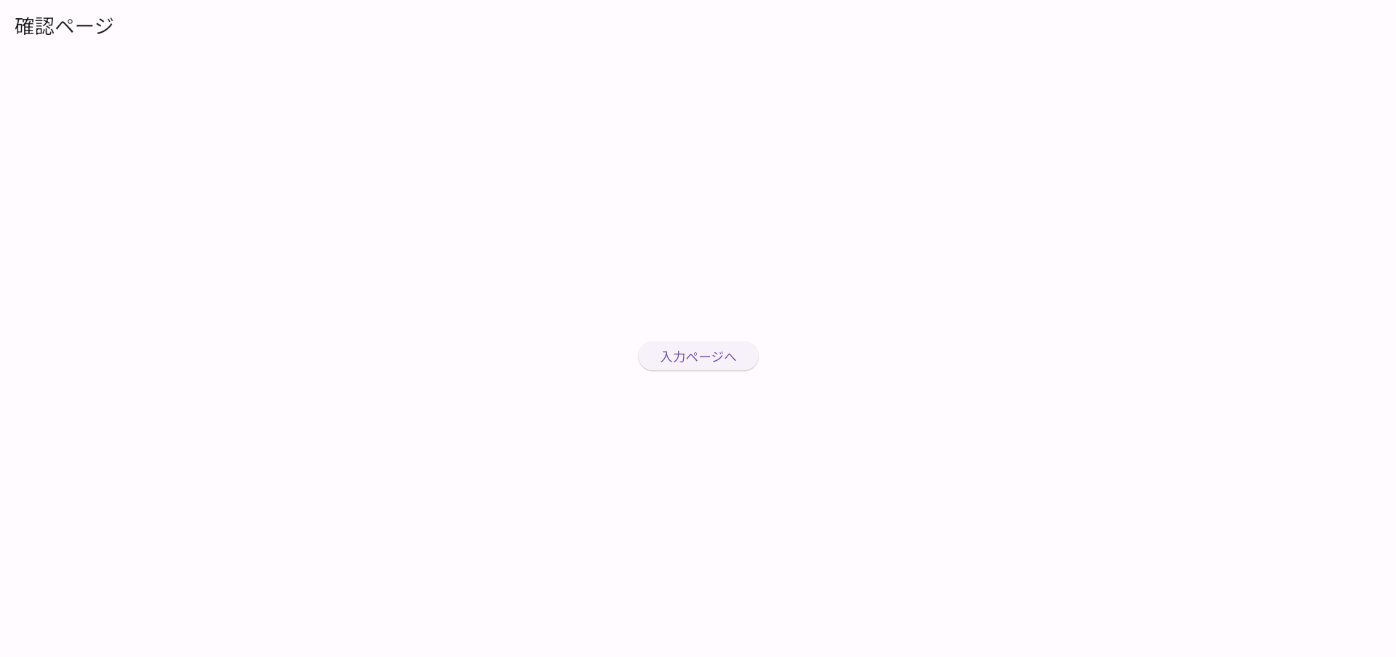
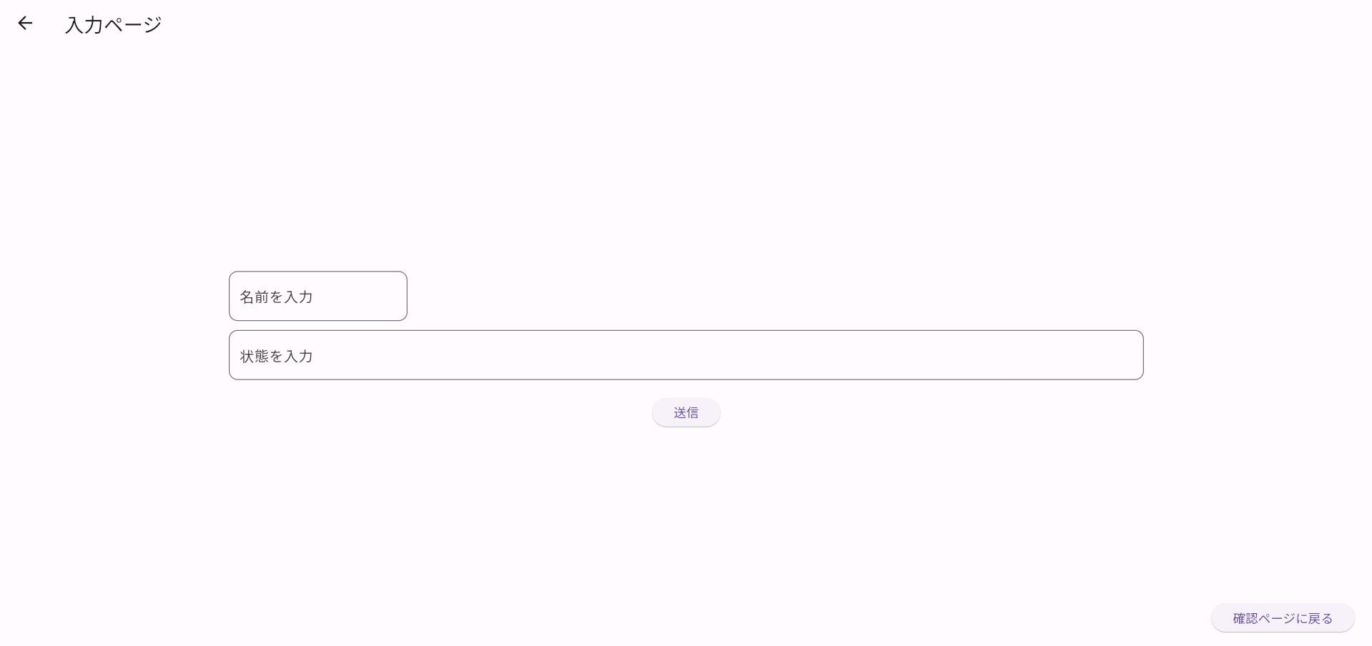
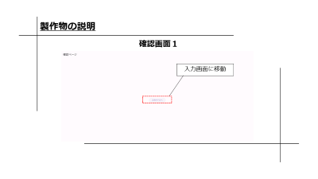
製作物の説明
画面構成
確認画面
入力画面

Slide 10
製作物の説明
確認画面１
入力画面に移動

Slide 11
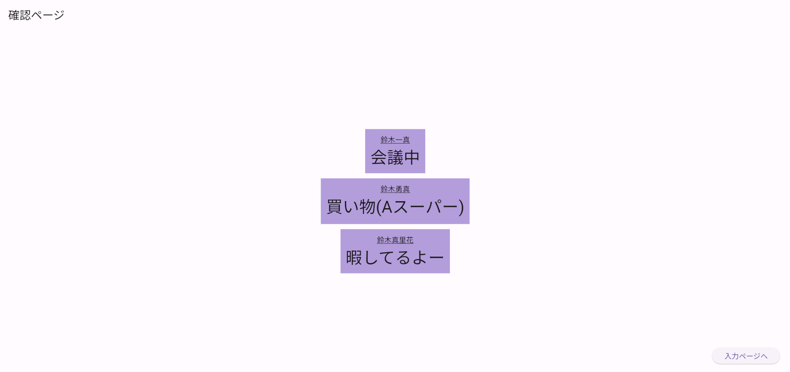
製作物の説明
確認画面２
入力情報を表示
入力画面に移動

Slide 12
製作物の説明
入力画面
名前入力欄
状態入力欄
入力を確定
確認画面に移動

Slide 13
実機説明

Slide 14
今後の展望

Slide 15
今後の展望
データベースを使い、データを保存できるようにする。
スマートフォンでも使えるように、実機テストをする。
サーバーを立て、どこからでも使えるようにする。
ログイン機能や、ショートカット機能を実装する。
デザインの見直し、ログをさかのぼれるようにする
Notes:
ショートカット機能とは、固定メッセージを設定しておくことでワンタップで現状を報告できるようになる機能のこと

Slide 16
今回学んだこと

Slide 17
今回学んだこと
失敗を恐れず進めてみるようにする。
使えるものは、使う。
始めに全体の計画書を作っておく
Notes:
失敗を恐れずに進めてみるようにする。→個人での開発だからこそ、経験を積む意味でも消えてしまっても何とかしよう！くらいの気持ちで挑戦することが大事だと思った。
使えるものは使う→もちろん確認をとってからにはなるが、生成AIなど便利なツールは変な意地を張らずに適当に使い込んでみることが大事。また、モノではないが、先生方や先輩方にも、頼れる時には頼ることが大切なのではないかと感じた。 始めに全体の計画書を作っておく→言わずもがな、ゴールがはっきりしていないと、考えながら作る必要もあるし、人に頼るときにも一貫性が無ければ教えを乞うのも難しくなってしまうと考えた。

Slide 18
質疑応答

Slide 19
流れ
タイトル
環境
製作に至った経緯
製作物の説明
デモンストレーション
今後の展望
今回の反省
質疑応答

